Slide 1
Trayectorias subjetivas y complicaciones graves de la diabetes mellitus en pacientes varones y mujeres en rehabilitación
Mg. Valeria ML. Alonso
Dirección: Dra. Débora J. Tajer, Dra. Ana E. Ostrovsky
Jurado: Dra. Ana Beatriz Domínguez Mon, Dra. Susana Mabel Maldavsky Burin, Dra. Claudia Josefina Arias.
Tesis de Doctorado en Psicología
Universidad Nacional de Mar del Plata
Noviembre 2021

Slide 2
Formulación del problema
Consideración social e histórica de los procesos de salud, enfermedad, atención-prevención
Diagnóstico y gestión de la diabetes en las intersecciones de género y clase social
Los modos en los que los varones y mujeres acceden al diagnóstico de diabetes
Trayectorias subjetivas en la gestión de la enfermedad
Determinaciones sociales de las amputaciones de miembros inferiores.
Comprender las determinaciones de las complicaciones graves de la diabetes

Slide 3
Encuadre epistemológico
Problemática del sujeto
Epidemiología sociocultural
Salud Colectiva
Estudios de género
Psicoanálisis revisión crítica
Contextualización social e histórica de los problemas de salud en su complejidad, entre los modos de reproducción social y de producción de subjetividad.

Slide 4
Objetivos
General: analizar las determinaciones sociales y subjetivas de las complicaciones graves por diabetes mellitus en pacientes varones y mujeres en rehabilitación.
Específicos:
  Describir las trayectorias subjetivas en la recurrencia de las complicaciones de la diabetes.
  Identificar las condiciones sociales y subjetivas en la tramitación del diagnóstico.
  Interpretar las condiciones imaginarias y simbólicas en la gestión de la cronicidad de la diabetes.

Slide 5
Perspectivas en el estudio de las enfermedades crónicas
Transición epidemiológica
Sindemia
Emergencia de las enfermedades crónicas
(S. XX)
Estilos de vida, riesgo y vulnerabilidad
Disrupción biográfica
VIH sida, enfermedad cardiovascular y género

Slide 6
Antecedentes en diabetes y género
Diabetes: impacto creciente en la morbilidad y la mortalidad
(S. XXI)
Estudios cuantitativos en USA
Estudios en Argentina
Estudios cualitativos en México
Estudios en amputaciones por la diabetes

Slide 7
Hipótesis
Encontrar mayores argumentos de postergación o de minimización de la enfermedad en los relatos de las mujeres, debido a la relegación en el cuidado de su salud por el cuidado de otros/as en la estructura doméstica.
En los relatos de los varones, mayores rasgos de omnipotencia para explicar el diagnóstico tardío y los déficits en la gestión de la enfermedad.

Slide 8
Metodología
Estudio cualitativo de enfoque etnográfico
Técnicas de indagación:
  Entrevistas en profundidad.
  Observación participante.
  Revisión de historias clínicas.
Trabajo de campo: años 2018 y 2019 en un instituto nacional de rehabilitación psicofísica en Mar del Plata.
Población: varones y mujeres con amputaciones derivadas de complicaciones de la diabetes.
Muestra intencional.
Aspectos éticos: aprobación CIREMI INAREPS.

Slide 9
Conformación de la muestra
Género: 7 mujeres y 7 varones.
Edad: mujeres de 39 a 84 años; varones de 44 a 69 años.
Adscripción étnica: dos varones comprenden quichua y una mujer guarani, sin reconocimiento étnico.
Lugar de nacimiento: la mayoría migrante de otras provincias, una mujer y tres varones en Mar del Plata.
Lugar de residencia: barrios periféricos de Mar del Plata y otras localidades de la costa.
Situación familiar: mujeres casadas o separadas en convivencia familiar; varones separados o solteros viviendo solos, dos de ellos con familia.
Situación previsional: mujeres jubiladas; varones con pensiones no contributivas.
Diagnóstico: DBTII, una mujer DBTI, una gestacional, sin especificar.
Amputación: 17 años entre el diagnóstico y la amputación de las mujeres; 8 años para los varones.

Slide 10
Análisis de datos
Modelo interpretativo crítico, desde el enfoque de género en su intersección con la clase social y la determinación social de la salud en sus dimensiones general, particular y singular.
Subdimensiones: circunstancias del diagnóstico de diabetes, las características del tratamiento, la explicación de la enfermedad, las trayectorias de las complicaciones y las expectativas subjetivas futuras.
Se incorporó el redescubrimiento de la trama subyacente: categoría emergente experiencias traumáticas en la infancia.

Slide 11
Resultados:
Trayectorias subjetivas en la recurrencia de las complicaciones de la diabetes.
Fuerte vinculación entre la diabetes, la precariedad social y la amputación de la extremidad.
Clase social trabajadora, la mayoría migrante de otras provincias del país. Trabajo en la infancia. Las mujeres trabajaron en el servicio doméstico y la industria del pescado. Los varones en el comercio, la plomería, la agricultura y el transporte.
Los varones atravesaron una cantidad progresiva de operaciones, muchas veces en soledad. Las mujeres acceden a redes de solidaridad de género.
Proceso de deterioro progresivo en varios/as pacientes en el contexto de políticas neoliberales.
VULNERACIÓN DE DERECHOS DE LAS PERSONAS CON DISCAPACIDAD

Slide 12
Resultados:
Condiciones sociales y subjetivas en la tramitación del diagnóstico.
Existió un diagnóstico que muchas veces no fue posible ser escuchado. Transcurrieron muchos años entre el diagnóstico y la amputación.
No se pudieron sostener los tratamientos luego del diagnóstico de diabetes.
Esta dinámica siguió las posiciones estereotipadas de género que vinculan a las mujeres con los cuidados familiares y a los varones con las funciones proveedoras de sustento.
LA AMPUTACIÓN DE LA EXTREMIDAD AMENAZÓ LA CONTINUIDAD DE LAS POSICIONES DE GÉNERO, ESPECIALMENTE LA DE LOS VARONES.

Slide 13
Testimonios
“Yo no le di ni p... Fui al médico y me dice te voy a hacer unos estudios para saber qué tenés y bueno me saltó que tenía diabetes, claro yo no le di p… ni nada (…) Nunca, abandoné. Qué se yo, yo me veía bien. Estaba limpiando atrás y me rompió un plato mi nieto. A mí me gustaba tirar balde, baldeando tiré las ojotas y me quedé descalza, empecé a sacar agua y me pinché con un pedacito del vidrio del plato, yo sentí que me pinché y bueno no le hice caso.” (La Negra, 73 años)
“Dejé de trabajar ya cuando me cortaron la pierna, ahí se me terminó todo. Ahí cambió mi vida, la pierna, le dije a mi hermana no se si no me voy a matar. Así que me mandaron al psicólogo. Fui, después los otros estaban haciendo kinesio y me dijeron que no me haga mala sangre, que ellos caminaban, que había que poner voluntad y hacerle caso a la doctora y así iba a caminar y ahí vi que había algo. Yo andaba en una silla de ruedas prestada.” (Roberto, 57 años)

Slide 14
Resultados:
Condiciones imaginarias y simbólicas en la gestión de la cronicidad de la diabetes.
Luego de la amputación, las mujeres mantuvieron sus lugares femeninos especialmente en los ámbitos domésticos, pero también laborales y comunitarios.
Los varones al perder sus trabajos, sus parejas, con la llegada de la discapacidad se deprimieron, sintieron mermar su masculinidad y este escenario fue para muchos insoportable.
CÓMO SE SOSTIENE LA SUBJETIVIDAD EN EL IMAGINARIO, CON UN NARCISISMO TAN GOLPEADO EN LO REAL.

Slide 15
Testimonios
“Poder tener la prótesis, porque soy una mujer muy independiente, a mí lo que me pasó con esto es que perdí libertad; de tener a mamá en mi casa, lavándome los platos, o de querer salir a algún lado y llamar a alguien a ver si me podían llevar. Eso fue lo que más me golpeó de perder la pierna. Siempre fui de manejarme yo sola. Si, ahora lavo la ropa. Mucho no puedo hacer porque los tiempos no son los mismos de antes y más que sigo trabajando y tengo mucho trabajo, hago casi todos los días tortas y esas cosas.” (La Mina, 39 años)
“No quiero seguir viviendo así, de hecho anoche pensé en matarme (...). A los diez días que estaba en mi casa de vuelta de haber estado internado, me dijo que no me quería más. O sea es obvio que era por eso. Yo sentí desilusión. Yo esperaba apoyo, igual no dejó de apoyarme. Pero lo que yo le reprochaba era el momento.” (El Chacho, 49 años)

Slide 16
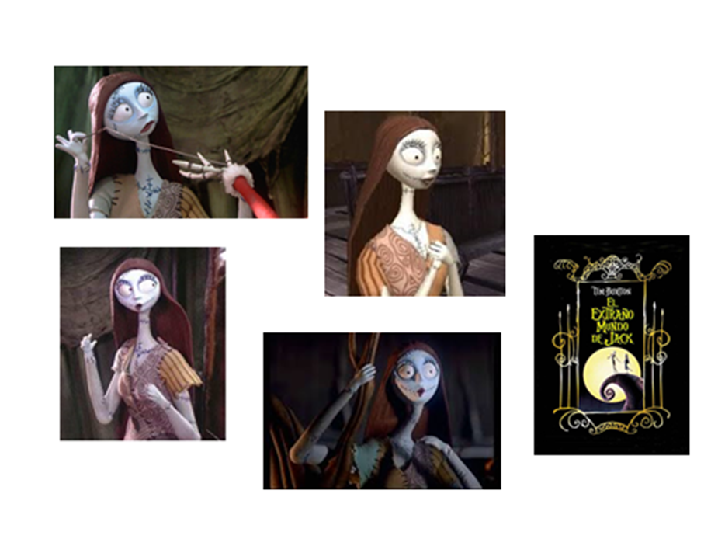
Sally (Burton et al., 1993)

Slide 17
Conclusión
Los modos tempranos de subjetivación de género en la sociedad patriarcal vinculados con las relaciones de dominación y subalternación explican la relegación del cuidado de la salud en contextos sociales e históricos desfavorables.
Los varones mantienen mejores posiciones vinculares en los ámbitos públicos, pero sienten pérdida de la omnipotencia de una masculinidad amenazada por la desintegración corporal.
Las mujeres logran mantener sus posiciones femeninas de cuidado y reproducción doméstica luego de la amputación y son sostenidas por redes de solidaridad de género.

Slide 18
Discusión
Dimensión general:
Trayectorias de salud deteriorantes (Mercado Martínez y Díaz Medina, 2010) en la comprometida situación social y económica de las mujeres y los varones entrevistados entre 2018 y 2019 en Mar del Plata.
Narrativas de experiencias traumáticas en la infancia: abandono y muerte; naturalización del trabajo a edades tempranas.
Las mujeres se constituyeron en la reproducción de unas relaciones de subalternidad desde edades muy tempranas, que abren preguntas relativas a la continuidad entre las deficiencias en el cuidado de la infancia y los modos de cuidado de la salud en la vida adulta.

Slide 19
Discusión
Dimensión particular:
Doble exigencia doméstica y asalariada, en la postergación de la condición de salud de las mujeres: incremento del malestar sobrante (Bleichmar, 2009), vinculado con la intersección en la subalternidad de género y clase social.
Concepto feminista de interseccionalidad (Couto et al. 2019), la generación de un lugar social atravesado por relaciones de poder sobrepuestas que caracterizan las posiciones de subordinación en las que las mujeres vivencian sus experiencias de salud.

Slide 20
Discusión
Dimensión singular:
El diagnóstico de diabetes no operó como una ruptura biográfica (Hyden, 1997), sino como negación debida a procesos de defensa (Freud, 1992b) de la situación de angustia. (A. Freud, 1965)
Formas adicionales de resistencia (Fernández, 2008) pueden dar cuenta de los diferenciales de género en los modos de tramitar el diagnóstico de diabetes. Línea posible de investigación en el actual contexto de pandemia.
Revisar la negación del diagnóstico de diabetes como una falla en el autocuidado, una explicación propia de la biomedicina.
La amputación constituye el acontecimiento que va a irrumpir drásticamente en la vida de los/as sujetas: cambio radical.

Slide 21
Discusión
La amputación es la ruptura biográfica que da nacimiento a un nuevo sujeto acreedor de los derechos de la discapacidad.
La pérdida de un miembro puede originar una sensación fantasma. Inaugura un proceso de duelo. (Freud, 1993ª)
La complejización del duelo en melancolía (Freud, 1993ª) en los varones, algunos con ideación suicida. Las mujeres gracias a sus redes de solidaridad de género son capaces de sobrellevar el duelo por la pérdida del miembro sin caer en estados melancólicos.
La amputación irrumpe como un real inaceptable, que se tramita según las posiciones genéricas del sujeto y hace estallar de un golpe el imaginario narcisista de la completud: catástrofe de-subjetivante.

Slide 22
Aportes para la prevención
¿Cuáles son las posibilidades de recomposición subjetiva de las mujeres y los varones en situación de catástrofe de-subjetivante? ¿Cómo se reorganiza la investidura libidinal del yo para la continuidad de la vida luego del estrago generado por la amputación?
Recuperar el lugar deseante (Fernández, 2008) donde pueden operarse procesos de re-subjetivación que devuelvan al/a sujeta la voluntad de vivir y amar. Atender la trama subyacente (Good, 2003), los elementos imaginarios, subjuntivizantes.
Instituir dispositivos grupales en salud que recuperen el sostén de los vínculos transferenciales múltiples incorporando la ampliación de lazos de sororidad.
Incorporar la transversalización de género y la deconstrucción del patriarcado en salud mental (Tajer, 2013b), para la actualización de modos de vivir, de enfermar y de morir menos sufrientes y más satisfactorios para las mujeres, los varones y otros géneros.

Slide 23

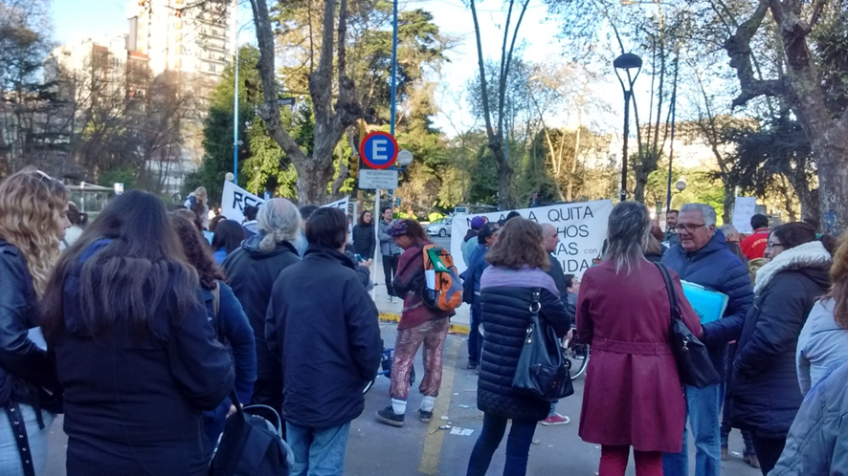
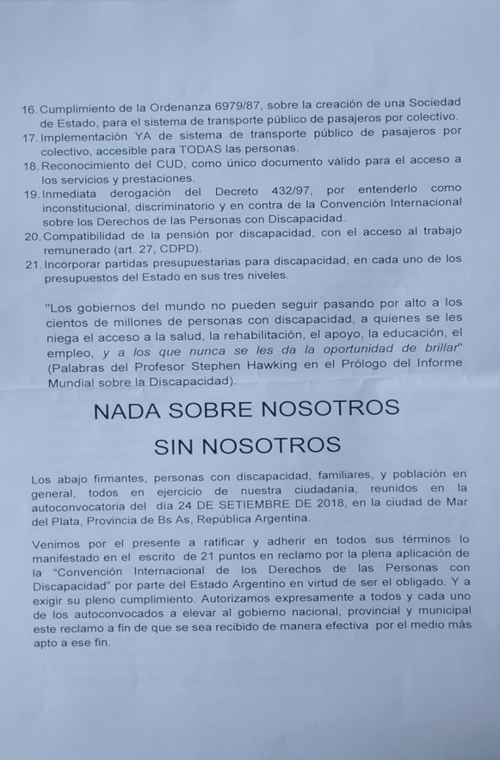
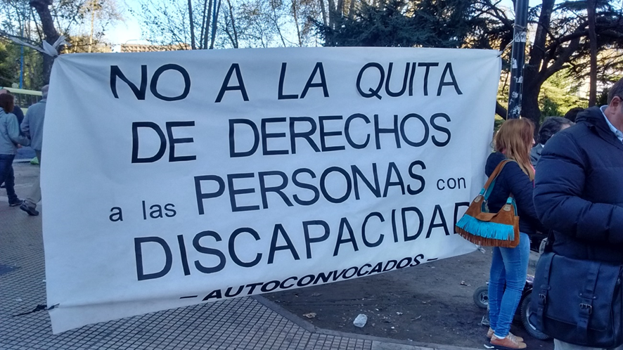
Mar del Plata, Argentina. Año 2018

